Slide 1
Módulo 15: Roteamento estático de IP
Material do instrutor
Switching, Routing, e Wireless Essentials v7.0 (SRWE)
(SRWE)
Notes:
Programa da Cisco Networking Academy
Switching, Routing, e Wireless Essentials v7.0 (SRWE)
Módulo 15: Roteamento estático de IP

Slide 2
Instructor Materials – Module 15 Planning Guide
This PowerPoint deck is divided in two parts:
Instructor Planning Guide
Information to help you become familiar with the module
Teaching aids
Instructor Class Presentation
Optional slides that you can use in the classroom
Begins on slide # 9
Note: Remove the Planning Guide from this presentation before sharing with anyone.
For additional help and resources go to the Instructor Home Page and Course Resources for this course. You also can visit the professional development site on netacad.com, the official Cisco Networking Academy Facebook page, or Instructor Only FB group.
Notes:
2

Slide 3
What to Expect in this Module
To facilitate learning, the following features within the GUI may be included in this module:
Feature | Description
Animations | Expose learners to new skills and concepts.
Videos | Expose learners to new skills and concepts.
Check Your Understanding(CYU) | Per topic online quiz to help learners gauge content understanding.
Interactive Activities | A variety of formats to help learners gauge content understanding.
Syntax Checker | Small simulations that expose learners to Cisco command line to practice configuration skills.
PT Activity | Simulation and modeling activities designed to explore, acquire, reinforce, and expand skills.

Slide 4
What to Expect in this Module (Cont.)
To facilitate learning, the following features may be included in this module:
Feature | Description
Hands-On Labs | Labs designed for working with physical equipment.
Class Activities | These are found on the Instructor Resources page. Class Activities are designed to facilitate learning, class discussion, and collaboration.
Module Quizzes | Self-assessments that integrate concepts and skills learned throughout the series of topics presented in the module.
Module Summary | Briefly recaps module content.

Slide 5
Check Your Understanding
Check Your Understanding activities are designed to let students quickly determine if they understand the content and can proceed, or if they need to review.
Check Your Understanding activities do not affect student grades.
There are no separate slides for these activities in the PPT. They are listed in the notes area of the slide that appears before these activities.
Notes:
5

Slide 6
Module 15: Activities
What activities are associated with this module?
Page # | Activity Type | Activity Name | Optional?
15.1.8 | Check Your Understanding | Static Routes | Recommended
15.2.8 | Syntax Checker | Configure Static Routes | Recommended
15.3.4 | Syntax Checker | Configure Default Static Routes | Recommended
15.4.4 | Syntax Checker | Configure Floating Static Route | Recommended
15.5.7 | Syntax Checker | Configure Static Host Routes | Recommended
15.6.1 | Packet Tracer | Configure IPv4 and IPv6 Static and Default Routes | Recommended
15.6.2 | Lab | Configure IPv4 and IPv6 Static and Default Routes | Recommended
Notes:
6

Slide 7
Module 15: Best Practices
Prior to teaching Module 15, the instructor should:
Review the activities and assessments for this module.
Try to include as many questions as possible to keep students engaged during classroom presentation.
Topic 15.1
Ask the students or have a class discussion
Why are static routes a necessity in modern networks?
What is the drawback to using static routes in your network?
Topic 15.2
Ask the students or have a class discussion
Have the students develop analogies to help explain the different types of static routes.
Have the students develop an analogy to illustrate the need for a fully specified static route.
Notes:
7

Slide 8
Module 15: Best Practices (Cont.)
Topic 15.3
Ask the students or have a class discussion
Is a default route the default or the last resort?
Have the students explain the significance of the 0-bit mask used with default routes.
Topic 15.4
Ask the students or have a class discussion
Is there value to a floating static route when the local router has only one path out of the network?
Topic 15.5
Ask the students or have a class discussion
What benefit do local host routes provide to the IOS?
Can you think of a situation where a static host route might be the tool you need to solve a routing problem?
Notes:
8

Slide 9
Módulo 15: Roteamento estático de IP
Switching, Routing, e Wireless Essentials v7.0 (SRWE)
Notes:
Programa da Cisco Networking Academy
Switching, Routing, e Wireless Essentials v7.0 (SRWE)
Módulo 15: Roteamento estático de IP

Slide 10
Objetivos do módulo
Título do Módulo: Roteamento Estático IP
Objetivo do módulo: Configurar rotas estáticas IPv4 e IPv6.
Título do Tópico | Objetivo do Tópico
Rotas estáticas | Descreva a sintaxe do comando para rotas estáticas.
Configuração de rotas estáticas de IP | Configurar rotas estáticas IPv4 e IPv6.
Configuração de rotas estáticas padrão de IP | Configurar rotas estáticas padrão IPv4 e IPv6.
Configuração de rotas estáticas flutuantes | Configurar uma rota estática flutuante para proporcionar uma conexão alternativa.
Configuração de rotas estáticas de host | Configurar rotas de host estáticas IPv4 e IPv6 que direcionam o tráfego para um host específico.
Notes:
10
15- Roteamento estático de IP
15.0 – Introdução
15.0.2 – O que aprenderei a fazer neste módulo?

Slide 11
15.1 Rotas Estáticas
Notes:
15 - Roteamento estático de IP
15.1 - Rotas estáticas

Slide 12
Rotas Estáticas Tipos de rotas estáticas
Rotas estáticas são comumente implementadas em uma rede. Isso é verdadeiro mesmo quando há um protocolo de roteamento dinâmico configurado.
Rotas estáticas podem ser configuradas para IPv4 e IPv6. Ambos os protocolos suportam os seguintes tipos de rotas estáticas:
Rota estática standard
Rota estática padrão
Rota estática flutuante
rota estática de sumarização
As rotas estáticas são configuradas usando os comandos de configuração global ip route e ipv6 route .
Notes:
15 - Roteamento estático de IP
15.1 - Rotas estáticas
15.1.1 - Tipo de rotas estáticas

Slide 13
Rotas Estáticas Opções do Próximo Salto
Ao configurar uma rota estática, o próximo salto pode ser identificado por um endereço IP, interface de saída ou ambos. Como o destino é especificado cria um dos três seguintes tipos de rota estática:
Next-hop route - Somente o endereço IP do próximo salto é especificado
Directly connected static route - Somente a interface de saída do roteador é especificada
Fully specified static route - O endereço IP do próximo salto e a interface de saída são especificados
Notes:
15 - Roteamento estático de IP
15.1 - Rotas estáticas
15.1.2 - Next-Hop Options

Slide 14
Comando de rota estáticaIPv4 de rotas estáticas
As rotas estáticas do IPv4 são configuradas usando o seguinte comando de configuração global:
Router(config)# ip route network-address subnet-mask { ip-address | exit-intf [ip-address]} [distance]
Observação: Os parâmetros ip-address , exit-intf ou ip-address e exit-intf devem ser configurados.
Notes:
15 - Roteamento estático de IP
15.1 - Rotas estáticas
15.1.3 - Comando de Route Estática IPv4

Slide 15
Comando de rota estáticaIPv6 de rotas estáticas
As rotas estáticas do IPv6 são configuradas usando o seguinte comando de configuração global:
Roteador (config) # ipv6 route ipv6-prefix/prefix-length { ipv6-address | exit-intf [ ipv6-address]} [ distance]
A maioria dos parâmetros é idêntica à versão de IPv4 do comando.
Notes:
15 - Roteamento estático de IP
15.1 - Rotas estáticas
15.1.4 - Comando de Route Estática IPv6

Slide 16
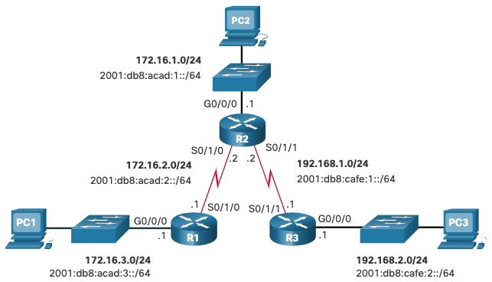
Topologia depilha duplade rotas estáticas
A figura mostra uma topologia de rede de pilha dupla. Atualmente, não há rotas estáticas configuradas para IPv4 ou IPv6.
Notes:
15 - Roteamento estático de IP
15.1 - Rotas estáticas
15.1.5 - Topologia de pilha dupla

Slide 17
Rotas estáticas IPv4 Iniciando tabelas de roteamento
Cada roteador tem entradas apenas para redes conectadas diretamente e endereços locais associados.
R1 pode efetuar ping em R2, mas não pode efetuar ping na LAN R3
R1# show ip route | begin Gateway
Gateway of last resort is not set.
172.16.0.0/16 is variably subnetted, 4 subnets, 2 masks
C 172.16.2.0/24 is directly connected, Serial0/1/0
L 172.16.2.1/32 is directly connected, Serial0/1/0
C 172.16.3.0/24 is directly connected, GigabitEthernet0/0/0
L 172.16.3.1/32 is directly connected, GigabitEthernet0/0/0
R1#
R1# ping 172.16.2.2
Digite seqüência de escape para abortar. Sending 5, 100-byte ICMP Echos to 172.16.2.2, timeout is 2 seconds:
!!!!!
A taxa de sucesso é de 100 por cento (5/5)
R1# ping 192.168.2.1
Digite seqüência de escape para abortar. Sending 5, 100-byte ICMP Echos to 192.168.2.1, timeout is 2 seconds: .....
A taxa de sucesso é de 0 por cento (0/5)
Notes:
15 - Roteamento estático de IP
15.1 - Rotas estáticas
15.1.6 - Tabelas de Roteamento Iniciando IPv4

Slide 18
Rotas estáticas IPv6 Iniciando tabelas de roteamento
Cada roteador tem entradas apenas para redes conectadas diretamente e endereços locais associados.
O R1 pode efetuar ping em R2, mas não pode efetuar ping na LAN R3.
R1# mostrar rota ipv6 | iniciar C
C 2001:DB8:ACAD:2::/64 [0/0]
via Serial0/1/0, conectado diretamente
L 2001:DB8:ACAD:2::1/128 [0/0]
via Serial0/1/0, receba
C 2001:DB8:ACAD:3: :/64 [0/0]
via Gigabitethernet0/0/0, conectado diretamente
L 2001:DB8:ACAD:3: :1/128 [0/0]
via Gigabitethernet0/0/0, receba
L FF00::/8 [0/0]
via Null0, receive
R1#
R1# ping 2001:db8:acad:2: :2
Digite seqüência de escape para abortar.
Sending 5, 100-byte ICMP Echos to 2001:DB8:ACAD:2::2, timeout is 2 seconds:
!!!!!
Success rate is 100 percent (5/5), round-trip min/avg/max = 2/2/3 ms)
R1 # ping 2001:DB8:Cafe:2: :1
Type escape sequence to abort.
Sending 5, 100-byte ICMP Echos to 2001:DB8:CAFE:2::1, timeout is 2 seconds:
% Não há rota válida para o destino
A taxa de sucesso é de 0 por cento (0/1)
Notes:
15 - Roteamento estático de IP
15.1 - Rotas estáticas
15.1.7 - Tabelas de Roteamento Iniciando IPv6
15.1.8 - Verifique seu entendimento - Rotas estáticas

Slide 19
15.2 Configurar rotas estáticas de IP
Notes:
15 — Rotas IP estáticas
15.2 - Configurar rotas estáticas de IP

Slide 20
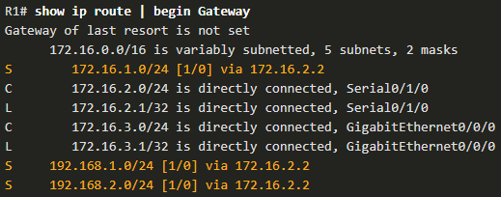
Configure IP Static Routes IPv4 Next-Hop Static Route
Em uma rota estática do próximo salto, somente o endereço IP do próximo salto é especificado. A interface de saída é derivada do próximo salto. Por exemplo, três rotas estáticas IPv4 do próximo salto são configuradas em R1 usando o endereço IP do próximo salto, R2.
R1(config)# ip route 172.16.1.0 255.255.255.0 172.16.2.2
R1(config)# ip route 192.168.1.0 255.255.255.0 172.16.2.2
R1(config)# ip route 192.168.2.0 255.255.255.0 172.16.2.2
As entradas da tabela de roteamento resultantes em R1:
Notes:
15 — Rotas IP estáticas
15.2 - Configurar rotas estáticas de IP
15.2.1 - IPv4 Next-Hop Static Route

Slide 21
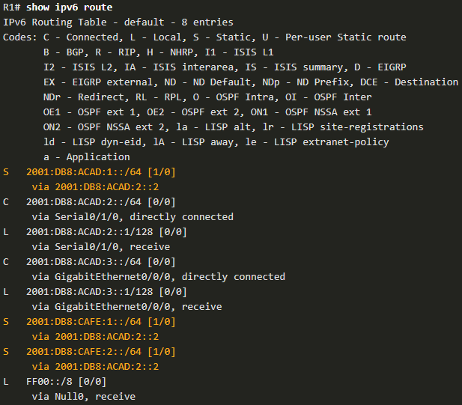
Configure IP Static Routes IPv6 Next-Hop Static Route
Os comandos para configurar R1 com as rotas estáticas IPv6 para as três redes remotas são os seguintes:
R1(config)# ipv6 unicast-routing
R1 (config) # ipv6 rota 2001:db8:acad:1: :/64 2001:db8:acad:2: :2
R1 (config) # ipv6 rota 2001:db8:cafe:1: :/64 2001:db8:acad:2: :2
R1 (config) # ipv6 rota 2001:db8:cafe:2: :/64 2001:db8:acad:2: :2
A tabela de roteamento para R1 agora tem rotas para as três redes IPv6 remotas.
Notes:
15 — Rotas IP estáticas
15.2 - Configurar rotas estáticas de IP
15.2.2 - IPv6 Next-Hop Static Route

Slide 22
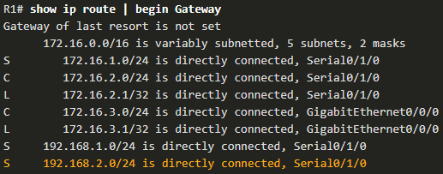
Configure IP Static Routes IPv4 Directly Connected Static Route
Ao configurar uma rota estática, outra opção é usar a interface de saída para especificar o endereço do próximo salto.Três rotas estáticas IPv4 diretamente conectadas são configuradas em R1 usando a interface de saída.
Observação: o uso de um endereço de próximo salto é geralmente recomendado. Rotas estáticas conectadas diretamente devem ser usadas somente com interfaces seriais ponto a ponto.
R1(config)# ip route 172.16.1.0 255.255.255.0 s0/1/0
R1(config)# ip route 192.168.1.0 255.255.255.0 s0/1/0
R1(config)# ip route 192.168.2.0 255.255.255.0 s0/1/0
Notes:
15 — Rotas IP estáticas
15.2 - Configurar rotas estáticas de IP
15.2.3 - IPv4 Directly Connected Static Route

Slide 23
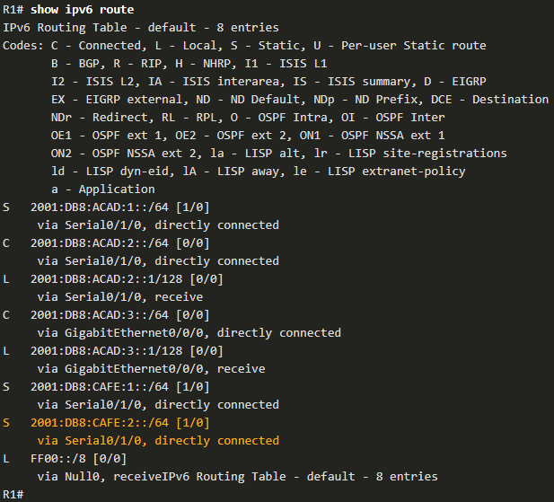
Configure IP Static Routes IPv6 Directly Connected Static Route
No exemplo, três rotas estáticas IPv6 diretamente conectadas são configuradas em R1 usando a interface de saída.
Observação: o uso de um endereço de próximo salto é geralmente recomendado. Rotas estáticas conectadas diretamente devem ser usadas somente com interfaces seriais ponto a ponto.
R1 (config) # ipv6 rota 2001:db8:acad:1: :/64 s0/1/0
R1 (config) # ipv6 rota 2001:db8:cafe:1: :/64 s0/1/0
R1 (config) # ipv6 rota 2001:db8:cafe:2: :/64 s0/1/0
Notes:
15 — Rotas IP estáticas
15.2 - Configurar rotas estáticas de IP
15.2.4 - IPv6 Directly Connected Static Route

Slide 24

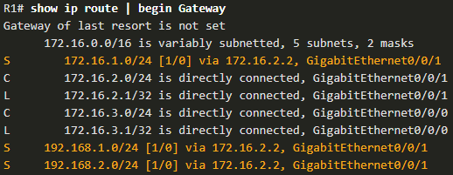
Configure IP Static Routes IPv4 Fully Specified Static Route
Em uma rota estática totalmente especificada, tanto a interface de saída quanto o endereço IP do próximo salto são especificados. Essa forma de rota estática é usada quando a interface de saída é uma interface multiacesso e é necessário identificar explicitamente o próximo salto. O próximo salto deve ser conectado diretamente à interface de saída especificada. Usar uma interface de saída é opcional, no entanto, é necessário usar um endereço de próximo salto.
É recomendável que, quando a interface de saída for uma rede Ethernet, a rota estática inclua um endereço de próximo salto. Você também pode usar uma rota estática totalmente especificada que inclua a interface de saída e o endereço do próximo salto.
Notes:
15 — Rotas IP estáticas
15.2 - Configurar rotas estáticas de IP
15.2.5 - IPv4 Fully Specified Static Route

Slide 25
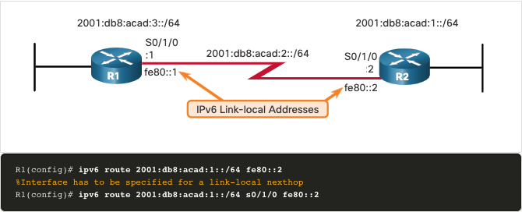
Configure IP Static Routes IPv6 Fully Specified Static Route
In a fully specified static route, both the exit interface and the next-hop IPV6 address are specified.
Há uma situação no IPv6 quando uma rota estática totalmente especificada deve ser usada. Se a rota estática IPv6 usa um endereço de link local IPv6 como o endereço do próximo salto, use uma rota estática totalmente especificada. A figura mostra um exemplo de uma rota estática IPv6 totalmente especificada usando um endereço local de link IPv6 como o endereço do próximo salto.
Notes:
15 — Rotas IP estáticas
15.2 - Configurar rotas estáticas de IP
15.2.6 - IPv6 Fully Specified Static Route

Slide 26

Configure IP Static Routes IPv6 Fully Specified Static Route (Cont.)
A razão pela qual uma rota estática totalmente especificada deve ser usada é porque os endereços locais de link IPv6 não estão contidos na tabela de roteamento IPv6. Endereços de link local são exclusivos somente em um determinado link ou rede. O endereço de link local do próximo salto pode ser um endereço válido em várias redes conectadas ao roteador. Portanto, é necessário que a interface de saída seja incluída.
O exemplo a seguir mostra a entrada da tabela de roteamento IPv6 para essa rota. Observe que o endereço de link local do próximo salto e a interface de saída estão incluídos.
Notes:
15 — Rotas IP estáticas
15.2 - Configurar rotas estáticas de IP
15.2.6 - Rota Estática Totalmente Especificada IPv6 (Cont.)

Slide 27
Configure IP Static Routes Verify a Static Route
Junto com show ip route, show ipv6 route, pinge traceroute, outros comandos úteis para verificar rotas estáticas incluem o seguinte:
show ip route static
show ip route network
show running-config | section ip route
Substitua ip por ipv6 para as versões IPv6 do comando.
Notes:
15 — Rotas IP estáticas
15.2 - Configurar rotas estáticas de IP
15.2.7 - Verify a Static Route
15.2.8 - Syntax Checker - Configure Static Routes

Slide 28
15.3 Configure IP Default Static Routes
Notes:
15 - Roteamento estático de IP
15.3 - Configurar rotas estáticas padrão de IP

Slide 29
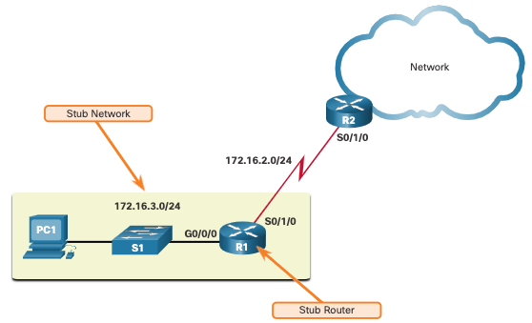
Configure IP Default Static Routes Default Static Route
Uma rota padrão é uma rota estática que corresponde a todos os pacotes. Uma única rota padrão representa qualquer rede que não esteja na tabela de roteamento .
Routers commonly use default routes that are either configured locally or learned from another router. A rota padrão é usada como Gateway of Last Resort.
As rotas estáticas padrão são comumente usadas ao conectar um roteador de borda a uma rede de provedor de serviços ou a um roteador stub (um roteador com apenas um roteador vizinho upstream).
A figura mostra um cenário de rota estática padrão típico.
Notes:
15 - Roteamento estático de IP
15.3 - Configurar rotas estáticas padrão de IP
15.3.1 - Default Static Route

Slide 30
Configurar Rotas Estáticas Padrão de IPRota EstáticaPadrão (Cont.)
Rota Estática Padrão IPv4: A sintaxe de comando para uma rota estática padrão IPv4 é semelhante a qualquer outra rota estática IPv4, exceto que o endereço de rede é 0.0.0.0 e a máscara de sub-rede é 0.0.0.0. O 0.0.0.0 0.0.0.0 na rota corresponderá a qualquer endereço de rede.
Observação: Uma rota estática padrão IPv4 é comumente referida como uma rota quad-zero.
A sintaxe de comando básico para uma rota estática padrão IPv4 é a seguinte:
Router(config)# ip route 0.0.0.0 0.0.0.0 {ip-address | exit-intf}
Rota Estática Padrão IPv6: A sintaxe de comando para uma rota estática padrão IPv6 é semelhante a qualquer outra rota estática IPv6, exceto que o prefix/prefix-length ipv6-é : :/0, que corresponde a todas as rotas.
A sintaxe de comando básico para uma rota estática padrão IPv6 é a seguinte:
Router(config)# ipv6 route ::/0 {ipv6-address | exit-intf}
Notes:
15 - Roteamento estático de IP
15.3 - Configurar rotas estáticas padrão de IP
15.3.1 - Rota Estática Padrão (Cont.)

Slide 31
Configurar Rotas Estáticas Padrão de IP Configurar uma Rota Estática Padrão
O exemplo mostra uma rota estática padrão IPv4 configurada em R1. Com a configuração mostrada no exemplo, quaisquer pacotes que não correspondam a entradas de rota mais específicas são encaminhados para R2 em 172.16.2.2.
R1(config)# ip route 0.0.0.0 0.0.0.0 172.16.2.2
Uma rota estática padrão IPv6 é configurada de forma semelhante. Com esta configuração, quaisquer pacotes que não correspondam a entradas de rota IPv6 mais específicas são encaminhados para R2 em 2001:db8:acad:2: :2
R1(config)# ipv6 route ::/0 2001:db8:acad:2::2
Notes:
15 - Roteamento estático de IP
15.3 - Configurar rotas estáticas padrão de IP
15.3.2 - Configure a Default Static Route

Slide 32
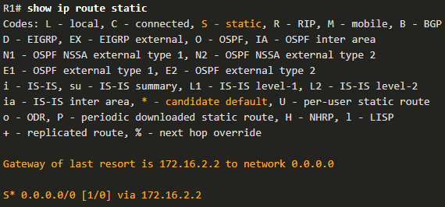
Configurar rotas estáticas padrão IP Verificar uma rota estática padrão
O comando show ip route static tem saída de R1 exibe o conteúdo das rotas estáticas na tabela de roteamento. Observe o asterisco (*) ao lado da rota com o código 'S'. O asterisco indica que esta rota estática é uma rota padrão candidata, razão pela qual ela é selecionada como Gateway of Last Resort.
Observe que a configuração de rota padrão estática usa a máscara /0 para rotas padrão IPv4. Lembre-se de que a máscara de sub-rede IPv4 em uma tabela de roteamento determina quantos bits devem corresponder entre o endereço IP de destino do pacote e a rota na tabela de roteamento. Uma máscara /0 indica que nenhum dos bits é necessário para corresponder. Contanto que não exista uma correspondência mais específica, a rota estática padrão do combina com todos os pacotes.
Notes:
15 - Roteamento estático de IP
15.3 - Configurar rotas estáticas padrão de IP
15.3.3 - Verifique uma rota estática padrão

Slide 33
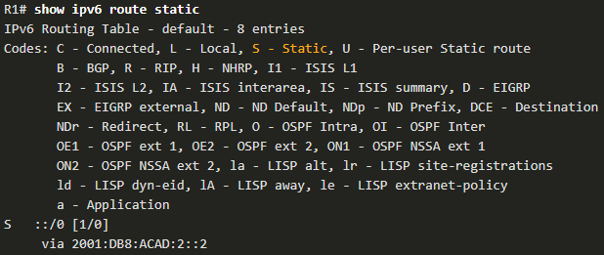
Configurar rotas estáticas padrão IP Verificar uma rota estática padrão (Cont.)
Este exemplo mostra a saída do comando show ipv6 route static para exibir o conteúdo da tabela de roteamento.
Observe que a configuração de rota padrão estática usa o prefixo: :/0 para rotas padrão IPv6. Lembre-se de que o tamanho do prefixo IPv6 em uma tabela de roteamento determina quantos bits devem corresponder entre o endereço IP de destino do pacote e a rota na tabela de roteamento. Um prefixo ::/0 indica que nenhum dos bits é necessário para corresponder. Contanto que não exista uma correspondência mais específica, a rota estática padrão do combina com todos os pacotes.
Notes:
15 - Roteamento estático de IP
15.3 - Configurar rotas estáticas padrão de IP
15.3.3 - Verificar uma rota estática padrão (cont.)
15.3.4 - Verificador de Sintaxe - Configurar Rotas Estáticas Padrão

Slide 34
15.4 Configurar rotas estáticas flutuantes
Notes:
15 - Roteamento estático de IP
15.4 – Configurar rotas estáticas flutuantes

Slide 35
Configurar rotas estáticas flutuantes Rotas estáticas flutuantes
Outro tipo de rota estática é uma rota estática flutuante. As rotas estáticas flutuantes são rotas estáticas usadas para fornecer um caminho de backup para uma rota estática ou dinâmica primária. A rota estática flutuante só é usada quando a rota primária não está disponível.
Para fazer isso, a rota estática flutuante é configurada com uma distância administrativa mais alta que a rota principal. A distância administrativa representa a confiabilidade de uma rota. Se existirem vários caminhos para o destino, o roteador escolherá o caminho com a menor distância administrativa.
Por padrão, as rotas estáticas têm uma distância administrativa de 1, tornando-as preferíveis às rotas aprendidas a partir de protocolos de roteamento dinâmico.
A distância administrativa de uma rota estática pode ser aumentada para tornar a rota menos desejável do que a de outra rota estática ou uma rota aprendida por meio de um protocolo de roteamento dinâmico. A rota estática “flutua” e não é usada em situações nas quais a rota com uma distância administrativa mais eficiente está ativa.
Notes:
15 - Roteamento estático de IP
15.4 – Configurar rotas estáticas flutuantes
15.4.1 - Rotas estáticas flutuantes

Slide 36
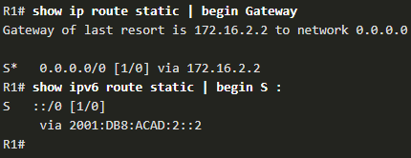
Configurar rotas estáticas flutuantes Configurar rotas estáticas flutuantes IPv4 e IPv6
Os comandos para configurar rotas padrão padrão e flutuante IP são os seguintes:
A saída show ip route e show ipv6 route verifica se as rotas padrão para R2 estão instaladas na tabela de roteamento. Observe que a rota estática flutuante do IPv4 para R3 não está presente na tabela de roteamento.
R1(config)# ip route 0.0.0.0 0.0.0.0 172.16.2.2
R1(config)# ip route 0.0.0.0 0.0.0.0 10.10.10.2 5
R1(config)# ipv6 route ::/0 2001:db8:acad:2::2
R1(config)# ipv6 rota: :/0 2001:db8:feed:10::2 5
Notes:
15 - Roteamento estático de IP
15.4 – Configurar rotas estáticas flutuantes
15.4.2 - Configurar rotas estáticas flutuantes IPv4 e IPv6

Slide 37
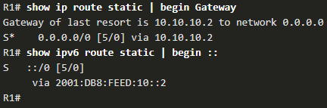
Configurar rotas estáticas flutuantes Teste as rotas estáticas flutuantes
O que aconteceria se R2 falhasse? Para simular isso, R2 desliga ambas as interfaces seriais.
O R1 gera automaticamente mensagens de syslog para o link desativado.
Uma olhada na tabela de roteamento de R1 mostraria a rota secundária que está sendo usada.
Notes:
15 - Roteamento estático de IP
15.4 – Configurar rotas estáticas flutuantes
15.4.3 - Teste as rotas estáticas flutuantes
15.4.4 - Verificador de sintaxe - Configurar rota estática flutuante

Slide 38
15.5 Configurar rotas de host estáticas
Notes:
15 - Roteamento estático de IP
15.5 - Configurar rotas estáticas de host

Slide 39
Configurar rotas de host estáticas
Um roteador do host é um endereço IPv4 com uma máscara de 32 bits ou um endereço IPv6 com uma máscara de 128 bits. A seguir, são mostradas as três maneiras pelas quais uma rota de host pode ser adicionada à tabela de roteamento:
Instalada automaticamente quando o endereço IP é configurado no roteador
Configurada como uma rota de host estática
Obtida automaticamente por meio de outros métodos (abordados em cursos posteriores)
Notes:
15 - Roteamento estático de IP
15.5 - Configurar rotas estáticas de host
15.5.1 - Rotas de host

Slide 40
Configurar rotas de host estáticas Rotinas de host instaladas automaticamente
O Cisco IOS instala automaticamente uma rota de host, também conhecida como uma rota de host local, quando um endereço de interface é configurado no roteador. Uma rota de host permite um processo mais eficaz para os pacotes que são direcionados ao próprio roteador, do que para o encaminhamento de pacotes.
Isso é um acréscimo à rota conectada, designada com aC na tabela de roteamento para o endereço de rede da interface.
As rotas locais são marcadas comL na saída da tabela de roteamento.
Notes:
15 - Roteamento estático de IP
15.5 - Configurar rotas estáticas de host
15.5.2- Rotas de host instaladas automaticamente

Slide 41
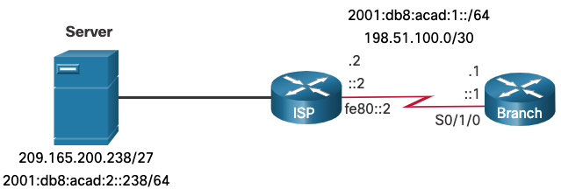
Configurar rotas de host estáticas Rotas estáticas de host
Uma rota de host pode ser uma rota estática configurada manualmente para direcionar o tráfego para um dispositivo de destino específico, como o servidor mostrado na figura. A rota estática usa um endereço IP de destino e uma máscara 255.255.255.255 (/32) para rotas de host IPv4 e um comprimento de prefixo/128 para rotas de host IPv6.
Notes:
15 - Roteamento estático de IP
15.5 - Configurar rotas estáticas de host
15.5.3 - Rotas estáticas do host

Slide 42
Configurar rotas de host estáticas Configurar rotas de host estáticas
O exemplo mostra a configuração de rota de host estático IPv4 e IPv6 no roteador de ramificação para acessar o servidor.
Branch(config)# ip route 209.165.200.238 255.255.255.255 198.51.100.2
Branch(config)# ipv6 route 2001:db8:acad:2::238/128 2001:db8:acad:1::2
Branch(config)# exit
Branch#
Notes:
15 - Roteamento estático de IP
15.5 - Configurar rotas estáticas de host
15.5.4 - Configurar rotas de host estáticas

Slide 43
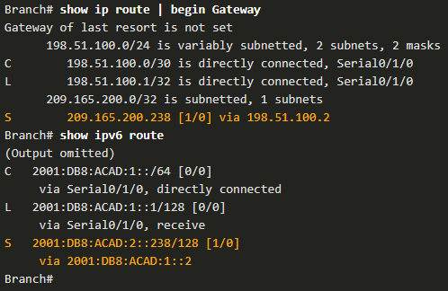
Configurar rotas de host estáticas Verificar rotas de host estáticas
Uma revisão das tabelas de rotas IPv4 e IPv6 verifica se as rotas estão ativas.
Notes:
15 - Roteamento estático de IP
15.5 - Configurar rotas estáticas de host
15.5.5 - Verificar rotas estáticas do host

Slide 44
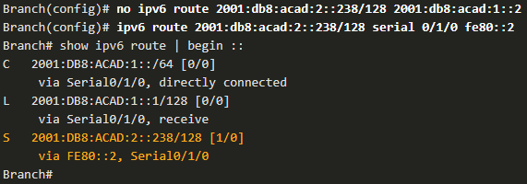
Configurar rotas de host estático Configurar rota de host estático IPv6 com link local Next-Hop
No caso das rotas estáticas IPv6, o endereço de próximo salto pode ser o endereço de link local do roteador adjacente. No entanto, você precisa especificar um tipo e um número de interface ao usar o endereço de link local como o próximo salto, conforme mostrado no exemplo. Primeiro, a rota de host estático IPv6 original é removida e, em seguida, uma rota totalmente especificada configurada com o endereço IPv6 do servidor e o endereço de link local IPv6 do roteador ISP.
Notes:
15 - Roteamento estático de IP
15.5 - Configurar rotas estáticas de host
15.5.6 - Configurar a Rota Estática do Host IPv6 com Link Local Next-Hop
15.5.7 - Verificador de sintaxe - Configurar rotas de host estático

Slide 45
15.6 - Módulo Prática e Quiz
Notes:
15 - Roteamento estático de IP
15.6 - Módulo Prática e Quiz

Slide 46
Tracer de Prática de Módulo e Quiz Packet Tracer — Configurar Rotas Estáticas e Padrão IPv4 e IPv6
Neste Packet Tracer, você fará o seguinte:
Configurar roteadores padrão estático e flutuante IPv4
Configurar rotas padrão estáticas e flutuantes IPv6
ConfigureIPv4 rotas estáticas e flutuantes para LANs internas
Configurar rotas estáticas e flutuantes IPv6 para as LANS internas
Configurar rotas de host IPv4
Configurar rotas de host IPv6
Notes:
15 - Roteamento estático de IP
15.6 - Módulo Prática e Quiz
15.6.1 - Rastreador de pacotes - Configurar rotas estáticas e padrão IPv4 e IPv6

Slide 47
Laboratório de Prática de Módulos e Questionários - Configurar Rotas Estáticas e Padrão IPv4 e IPv6
Neste laboratório, você cumprirá os seguintes objetivos:
Criar a rede e definir as configurações básicas do dispositivo
Configurar e verificar o endereçamento IP e IPv6 em R1 e R2
Configurar e verificar o roteamento estático e padrão para IPv4 no R1 e R2
Configurar e verificar o roteamento estático e padrão para IPv6 no R1 e R2
Notes:
15 - Roteamento estático de IP
15.6 - Módulo Prática e Quiz
15.6.2 - Laboratório - Configurar rotas estáticas e padrão IPv4 e IPv6

Slide 48
Module Practice and Quiz What Did I Learn In This Module?
Rotas estáticas podem ser configuradas para IPv4 e IPv6. Ambos os protocolos suportam os seguintes tipos de rotas estáticas: rota estática padrão, rota estática padrão, rota estática flutuante e rota estática resumida.
Ao configurar uma rota estática, o próximo salto pode ser identificado por um endereço IP, interface de saída ou ambos. Como o destino é especificado cria um dos três seguintes tipos de rota estática: próximo salto, diretamente conectado e totalmente especificado.
As rotas estáticas IPv4 são configuradas usando o seguinte comando de configuração global: ip route network-address sub-net-mask {ip-address | exit-intf [ip=address]} [distance].
As rotas estáticas IPv6 são configuradas usando o seguinte comando de configuração global: ipv6 route ipv6-prefix/prefix-length {ipv6-address | exit-intf [ipv6-address]} [distance].
Em uma rota estática do próximo salto, somente o endereço IP do próximo salto é especificado. A interface de saída é derivada do próximo salto.
Ao configurar uma rota estática, outra opção é usar a interface de saída para especificar o endereço do próximo salto. Rotas estáticas conectadas diretamente devem ser usadas somente com interfaces seriais ponto a ponto.
Em uma rota estática totalmente especificada, tanto a interface de saída quanto o endereço IP do próximo salto são especificados. Essa forma de rota estática é usada quando a interface de saída é uma interface multiacesso e é necessário identificar explicitamente o próximo salto. O próximo salto deve ser conectado diretamente à interface de saída especificada.
Em uma rota estática IPv6 totalmente especificada, tanto a interface de saída quanto o endereço IPv6 do próximo salto são especificados.
Notes:
15 - Roteamento estático de IP
15.6 - Módulo Prática e Quiz
15.6.2 - O que aprendi neste módulo?

Slide 49
Módulo Prática e Quiz O que aprendi neste módulo? (continuação)
Uma rota padrão é uma rota estática que corresponde a todos os pacotes.
As rotas estáticas padrão são comumente usadas ao conectar um roteador de borda a uma rede de provedor de serviços e a um roteador stub.
A sintaxe de comando para uma rota estática padrão IPv4 é semelhante a qualquer outra rota estática IPv4, exceto que o endereço de rede é 0.0.0.0 e a máscara de sub-rede é 0.0.0.0.
A sintaxe do comando para uma rota estática padrão do IPv6 é semelhante a qualquer outra rota estática do IPv6, exceto que o prefixo do ipv6 ::/0 comprimento do prefixo é que corresponde a todas as rotas.
Rotas estáticas flutuantes são rotas estáticas usadas para fornecer um caminho de backup para uma rota estática ou dinâmica primária, no caso de uma falha de link.
A rota estática flutuante é configurada com uma distância administrativa mais alta que a rota principal. Por padrão, as rotas estáticas têm uma distância administrativa de 1, tornando-as preferíveis às rotas aprendidas a partir de protocolos de roteamento dinâmico.
As rotas estáticas flutuantes IP são configuradas usando o argumento de distância para especificar uma distância administrativa.
Um roteador do host é um endereço IPv4 com uma máscara de 32 bits ou um endereço IPv6 com uma máscara de 128 bits.
Notes:
15 - Roteamento estático de IP
15.6 - Módulo Prática e Quiz
15.6.2 - O que aprendi neste módulo? (continuação)

Slide 50
Módulo Prática e Quiz O que aprendi neste módulo? (continuação)
Há três maneiras de uma rota de host pode ser adicionada à tabela de roteamento: automaticamente instalada quando um endereço IP é configurado no roteador, configurado como uma rota de host estática ou obtido automaticamente por meio de outros métodos não cobertos neste módulo.
O Cisco IOS instala automaticamente uma rota de host, também conhecida como uma rota de host local, quando um endereço de interface é configurado no roteador.
Uma rota de host pode ser uma rota estática configurada manualmente para direcionar o tráfego para um dispositivo de destino específico.
Para rotas estáticas IPv6, o endereço do próximo salto pode ser o endereço de link local do roteador adjacente; no entanto, você deve especificar um tipo de interface e um número de interface ao usar um endereço de link local como o próximo salto. Para fazer isso, a rota de host estático IPv6 original é removida e, em seguida, uma rota totalmente especificada é configurada com o endereço IPv6 do servidor e o endereço de link local IPv6 do roteador ISP.
Notes:
15 - Roteamento estático de IP
15.6 - Módulo Prática e Quiz
15.6.2 - O que aprendi neste módulo?
15.6.3 - Questionário do Módulo - Roteamento Estático IP

Slide 51
Module 15: IP Static Routing New Terms and Commands
static route
default static route
floating static route
summary static route
next-hop route
directly connected static route
Fully specified static route
ip route network-address subnet-mask { ip-address | exit-intf [ip-address]} [distance]
ipv6 route ipv6-prefix/prefix-length {ipv6-address | exit-intf [ipv6-address]} [distance]
show ip route static
show ipv6 route static
quad-zero route
ip route 0.0.0.0 0.0.0.0 {ip-address | exit-intf}
ipv6 route ::/0 {ipv6-address | exit-intf}
host route
local host route
static host route

